Slide 1

Nauka sieci neuronowej tworzenia prostych melodii.
Bartek Gruba, Łukasz Kozień

Slide 2
Założenia
Komputer przyjmuje pliki MIDI prostych utworów lub melodii.
Pliki MIDI są parsowane na łatwiej przyswajalny format pliku tekstowego
Sieć "uczy się" melodii dzięki LSTM (Long Short Term Memory) aby następnie stworzyć plik tekstowy z melodią.
Plik tekstowy stworzony przez program jest parsowany na plik MIDI.
Plik MIDI jest odtwarzany.

Slide 3
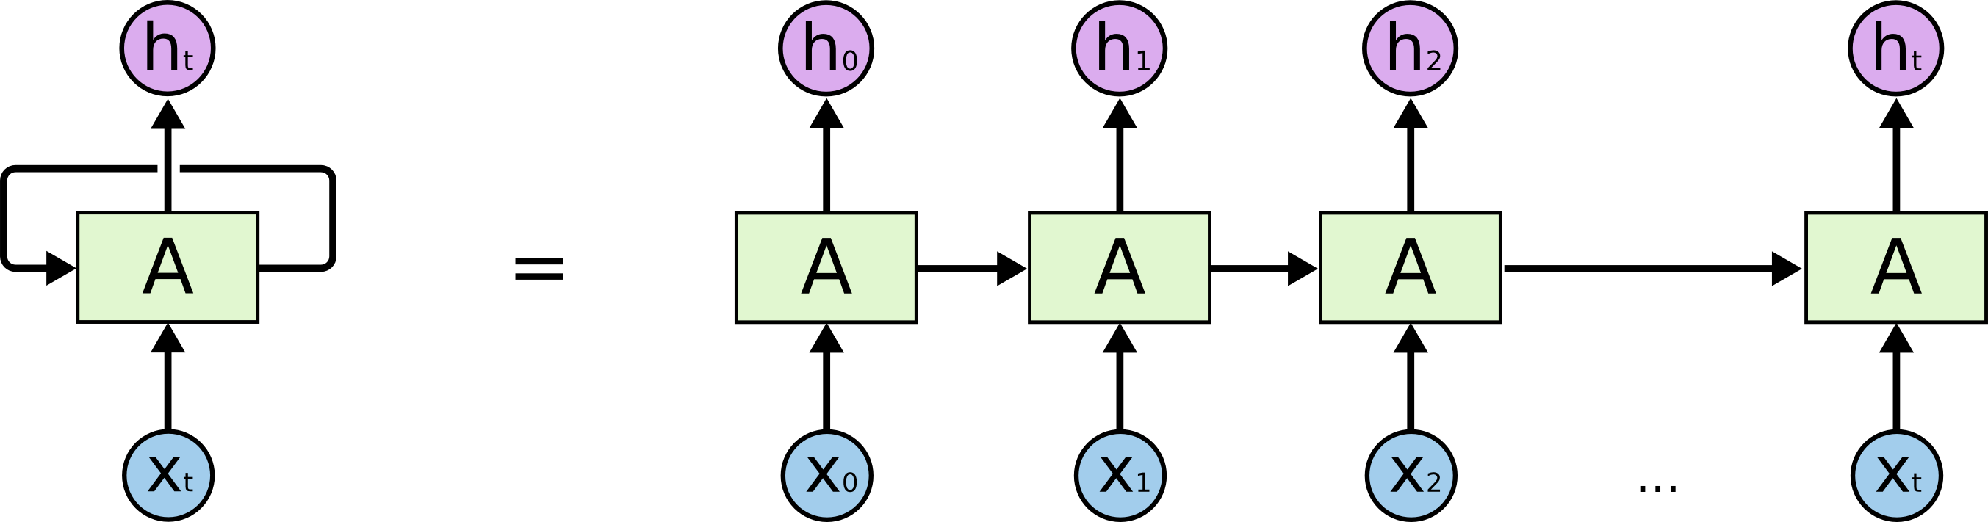
RNN
RNN - Recurrent Neural Networks

Slide 4
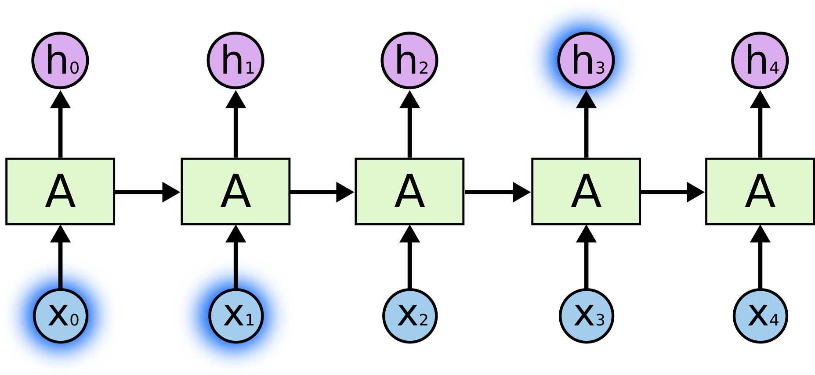
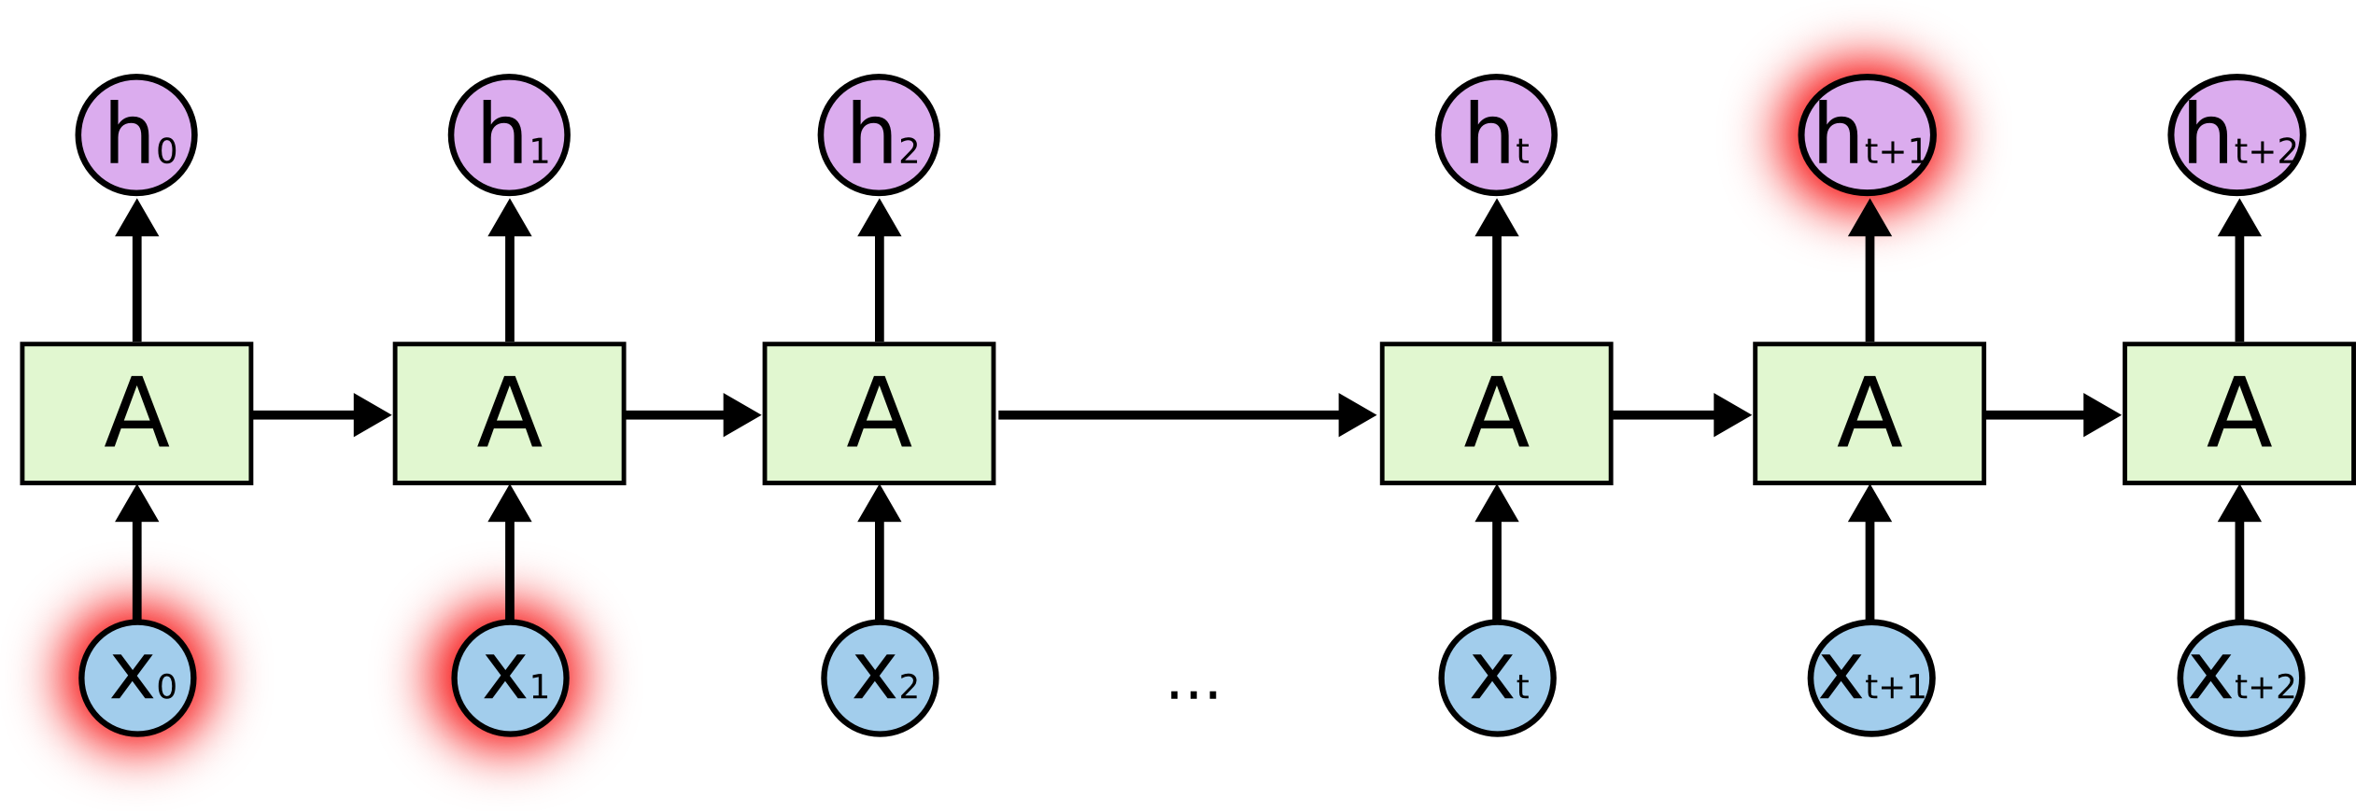
Long dependencies problem

Slide 5

Solution?

Slide 6



LSTM
Allo, Google Translate, Google Voice Transcription i Google voice search
QuickType i Siri
Amazon Alexa

Slide 7
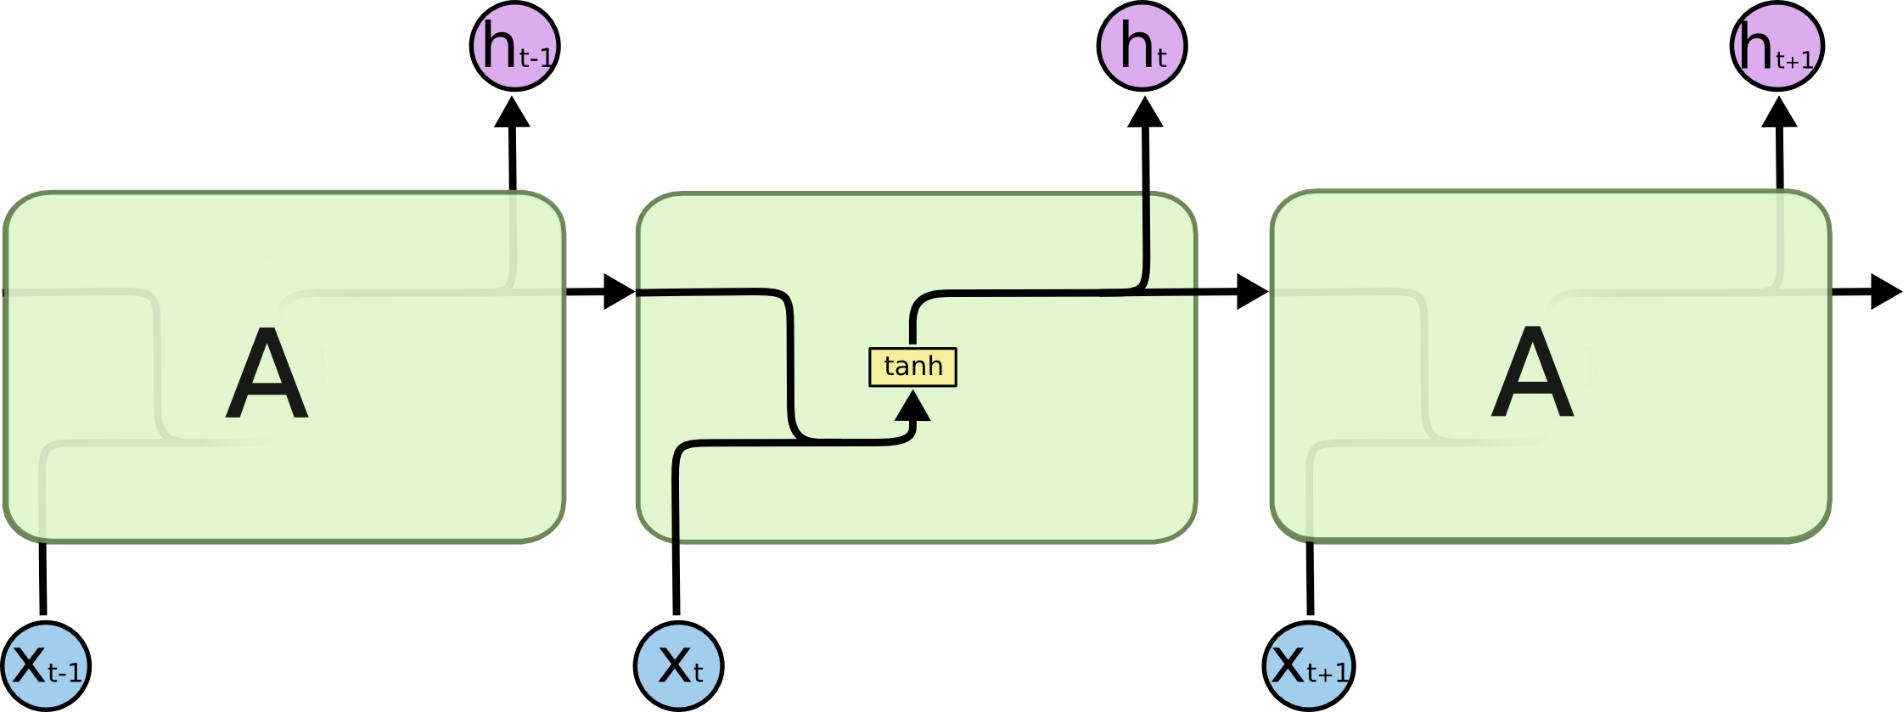

RNN a LSTM

Slide 8
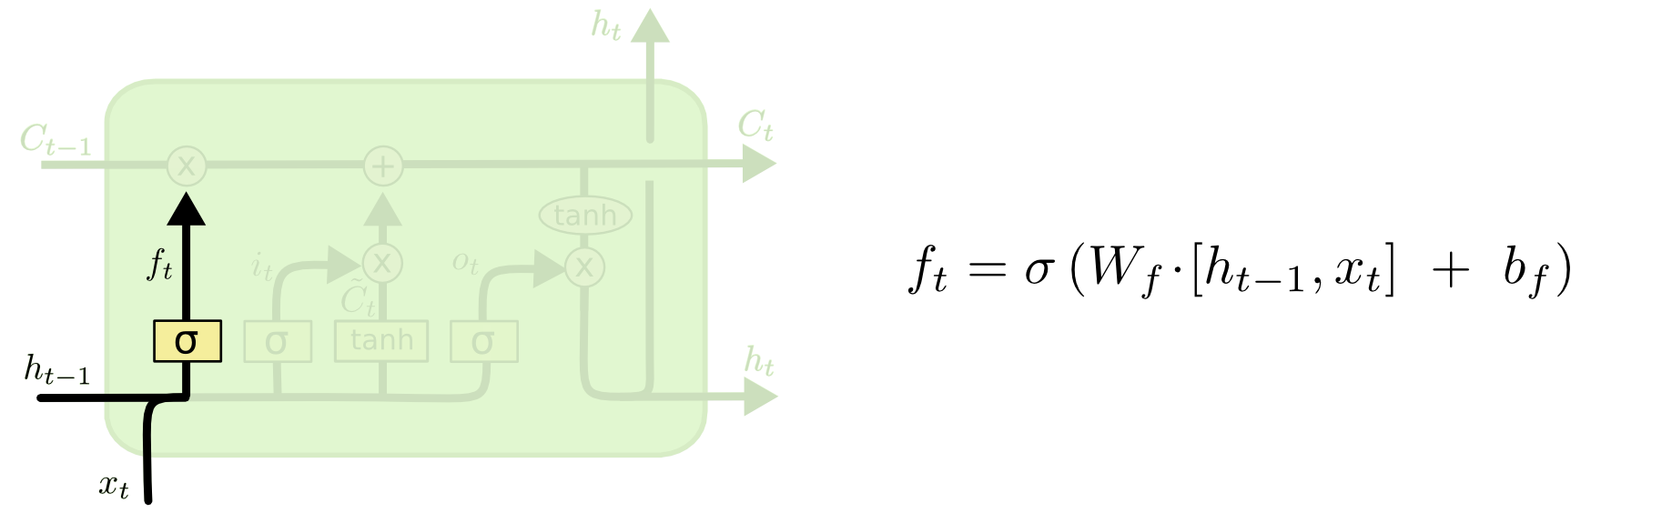
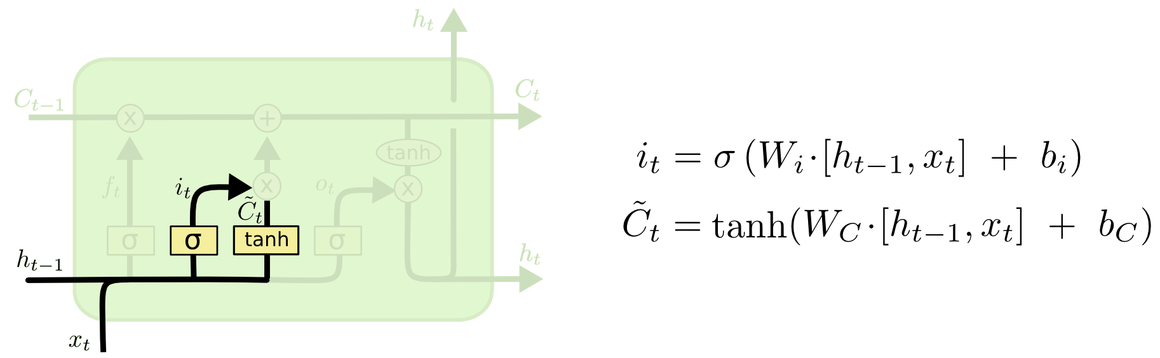

Slide 9
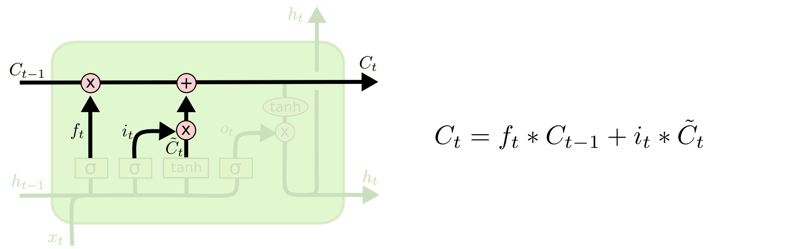
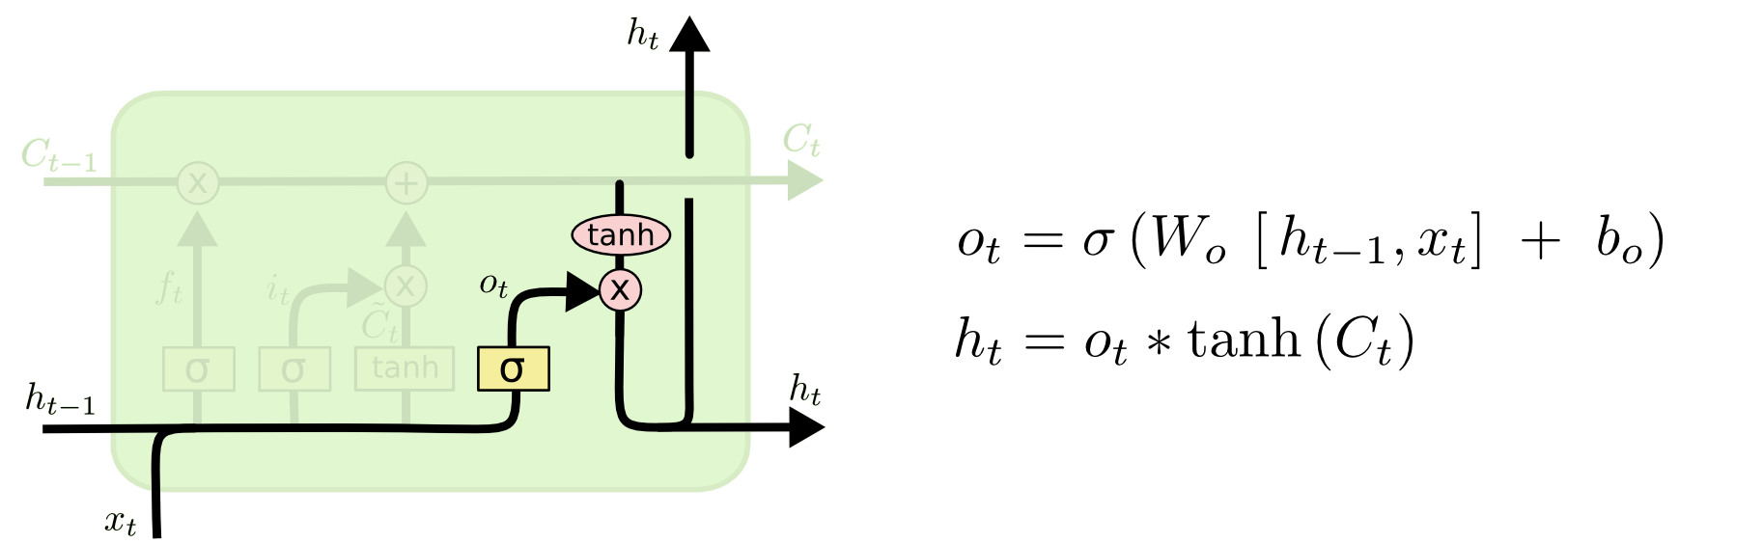

Slide 10


Implementacja

Slide 11
DziekujeMY za uwage

